Slide 1
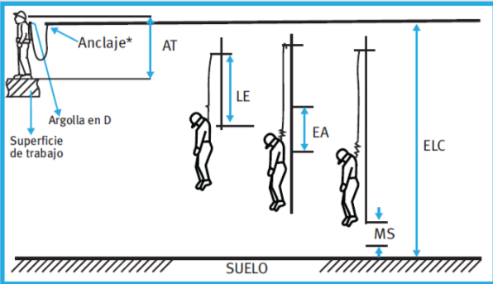






Botón Atrás
Logo
Fondo
ET: Estatura del Trabajador
LE: Largo Total del Estorbo
Busca una superficie plana, libre de objetos para mejorar la experiencia.
Comenzar
ELC: Espacio Libre de Caída
Subtítulo
MS: Margen de Seguridad
Espacio Libre Requerido para detener la caída
EA: Elongación del Amortiguador
Notes:
Historias de Usuario
El Usuario debe visualizar el modelado Factor 2
El usuario debe ver un brillo que ilumine la parte que menciona el audio junto al texto respectivo.
Funciones Generales
El usuario ve en pantalla “Busca una superficie plana, libre de objetos para mejorar la experiencia” con el botón de comenzar antes de iniciar con la microcápsula
El usuario puede aumentar el modelado, disminuir, rotar a la izquierda, rotar a la derecha, Mover y desactivar o activar el audio.
El usuario puede visualizar el texto del audio como subtítulo
El usuario puede ver una barra de progresión del contenido
El usuario puede deslizar a la derecha o izquierda entre las microcápsulas creadas
El usuario puede ir atrás con el botón atrás
El usuario ve el logo de mutual en el centro
El usuario ve el fondo de la interfaz.

